Slide 1

PEMROGRAMAN WEB DASAR
NURUL FIKRI COMPUTER

Slide 2

NASRUL, S.Pd.I, S.Kom, M.Kom
Pengajar NFC
Dosen STT NF
Programmer

Slide 3
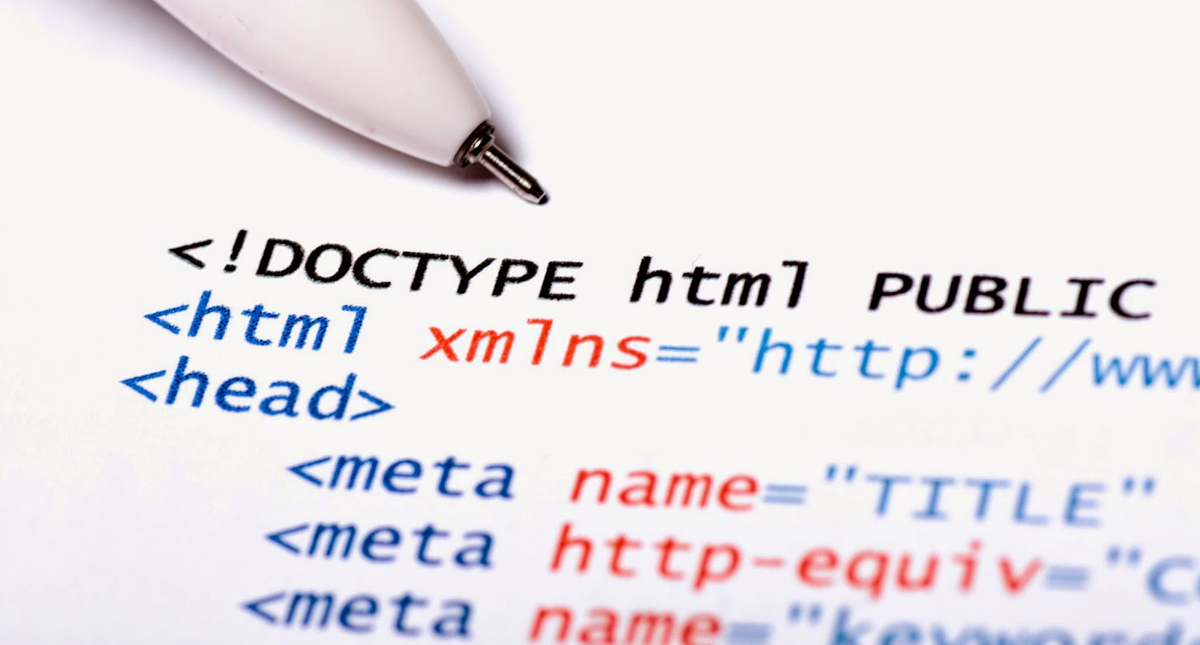
HTML
HYPERTEXT MARK UP LANGUAGE

Slide 4
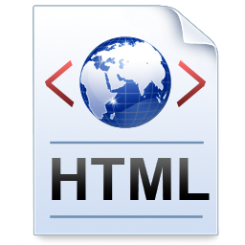
WHY HTML?

Slide 5
APA ITU HTML?
HTML (Hypertext Mark Up Language) adalah bahasa standard untuk membuat suatu website yang bisa diakses dengan internet

Slide 6
FUNGSI HTML
Mengontrol tampilan halaman web dan contentnya
Mempublikasikan dokumen secara online sehingga bisa diakses dari seluruh dunia
Membuat online form yang bisa digunakan untuk menangani pendaftaran, transaksi secara online
Menambahkan obyek-obyek seperti image, audio, video dalam dokumen HTML.

Slide 7
MATERI
TAG HTML
TEXT FORMAT
LIST
INSERT PICTURE
PARAGRAPH
OTHER

Slide 8
TUJUAN PELATIHAN
Setiap peserta mampu membuat website standard dengan menarik dan interaktif untuk keperluan pribadi maupun lembaga

Slide 9
WEBSITE
Format
Text
Frame
Gambar
Link
Tabel
Form
<hn>,
<font>,<p>
< img >
< table >
< form >
< a >
< frameset >

Slide 10
STRUKTUR DASAR DOKUMEN HTML
<!DOCTYPE html>
<html>
<head>
<title> about me </title>
</head>
<body>
welcome to my homepage
</body>
</html>

Slide 11
TAG HTML
<TAG
ATTRIBUTE
=“VALUE”>

Slide 12
ENVIROMENT
Text Editor
Notepad++
Sublime Text
Browser
Mozilla Firefox
Google Chrome
Etc
Etc

Slide 13
CSS
Cascading Style Sheets

Slide 14
APA ITU CSS#1
Cascading Style Sheet (CSS) merupakan aturan untuk mengatur beberapa komponen dalam sebuah web sehingga akan lebih terstruktur dan seragam. CSS bukan merupakan bahasa pemograman.

Slide 15
APA ITU CSS#2
Sama halnya styles dalam aplikasi pengolahan kata seperti Microsoft Word yang dapat mengatur beberapa style, misalnya heading, subbab, bodytext, footer, images, dan style lainnya untuk dapat digunakan bersama-sama dalam beberapa berkas (file). Pada umumnya CSS dipakai untuk memformat tampilan halaman web yang dibuat dengan bahasa HTML

Slide 16
APA ITU CSS#3
CSS dapat mengendalikan ukuran gambar, warna bagian tubuh pada teks, warna tabel, ukuran border, warna border, warna hyperlink, warna mouse over, spasi antar paragraf, spasi antar teks, margin kiri, kanan, atas, bawah, dan parameter lainnya. CSS adalah bahasa style sheet yang digunakan untuk mengatur tampilan dokumen. Dengan adanya CSS memungkinkan kita untuk menampilkan halaman yang sama dengan format yang berbeda

